Slide 1
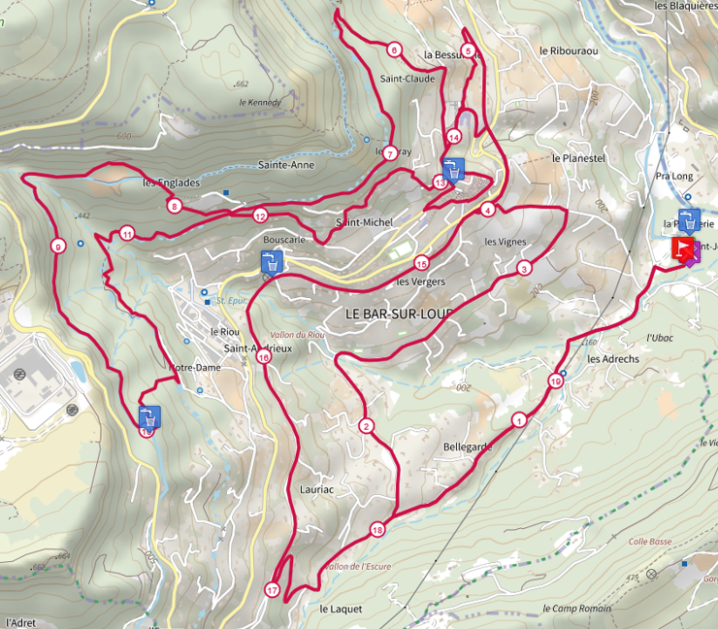
Les parcours 19,7 et 12,2 km

Slide 2
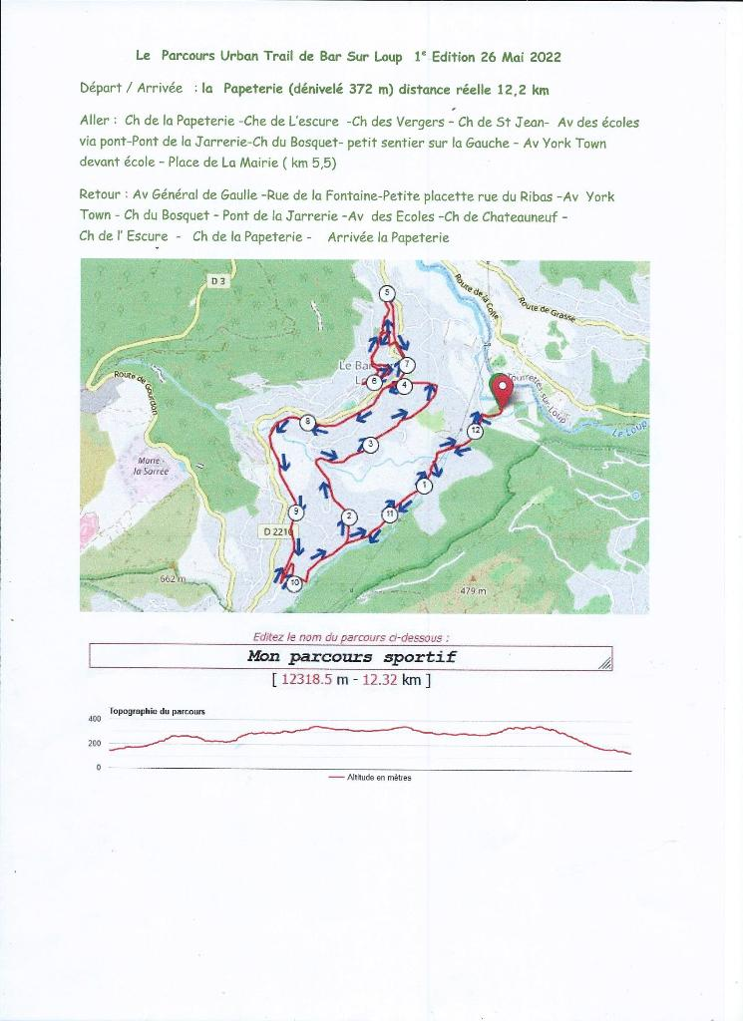

Slide 3
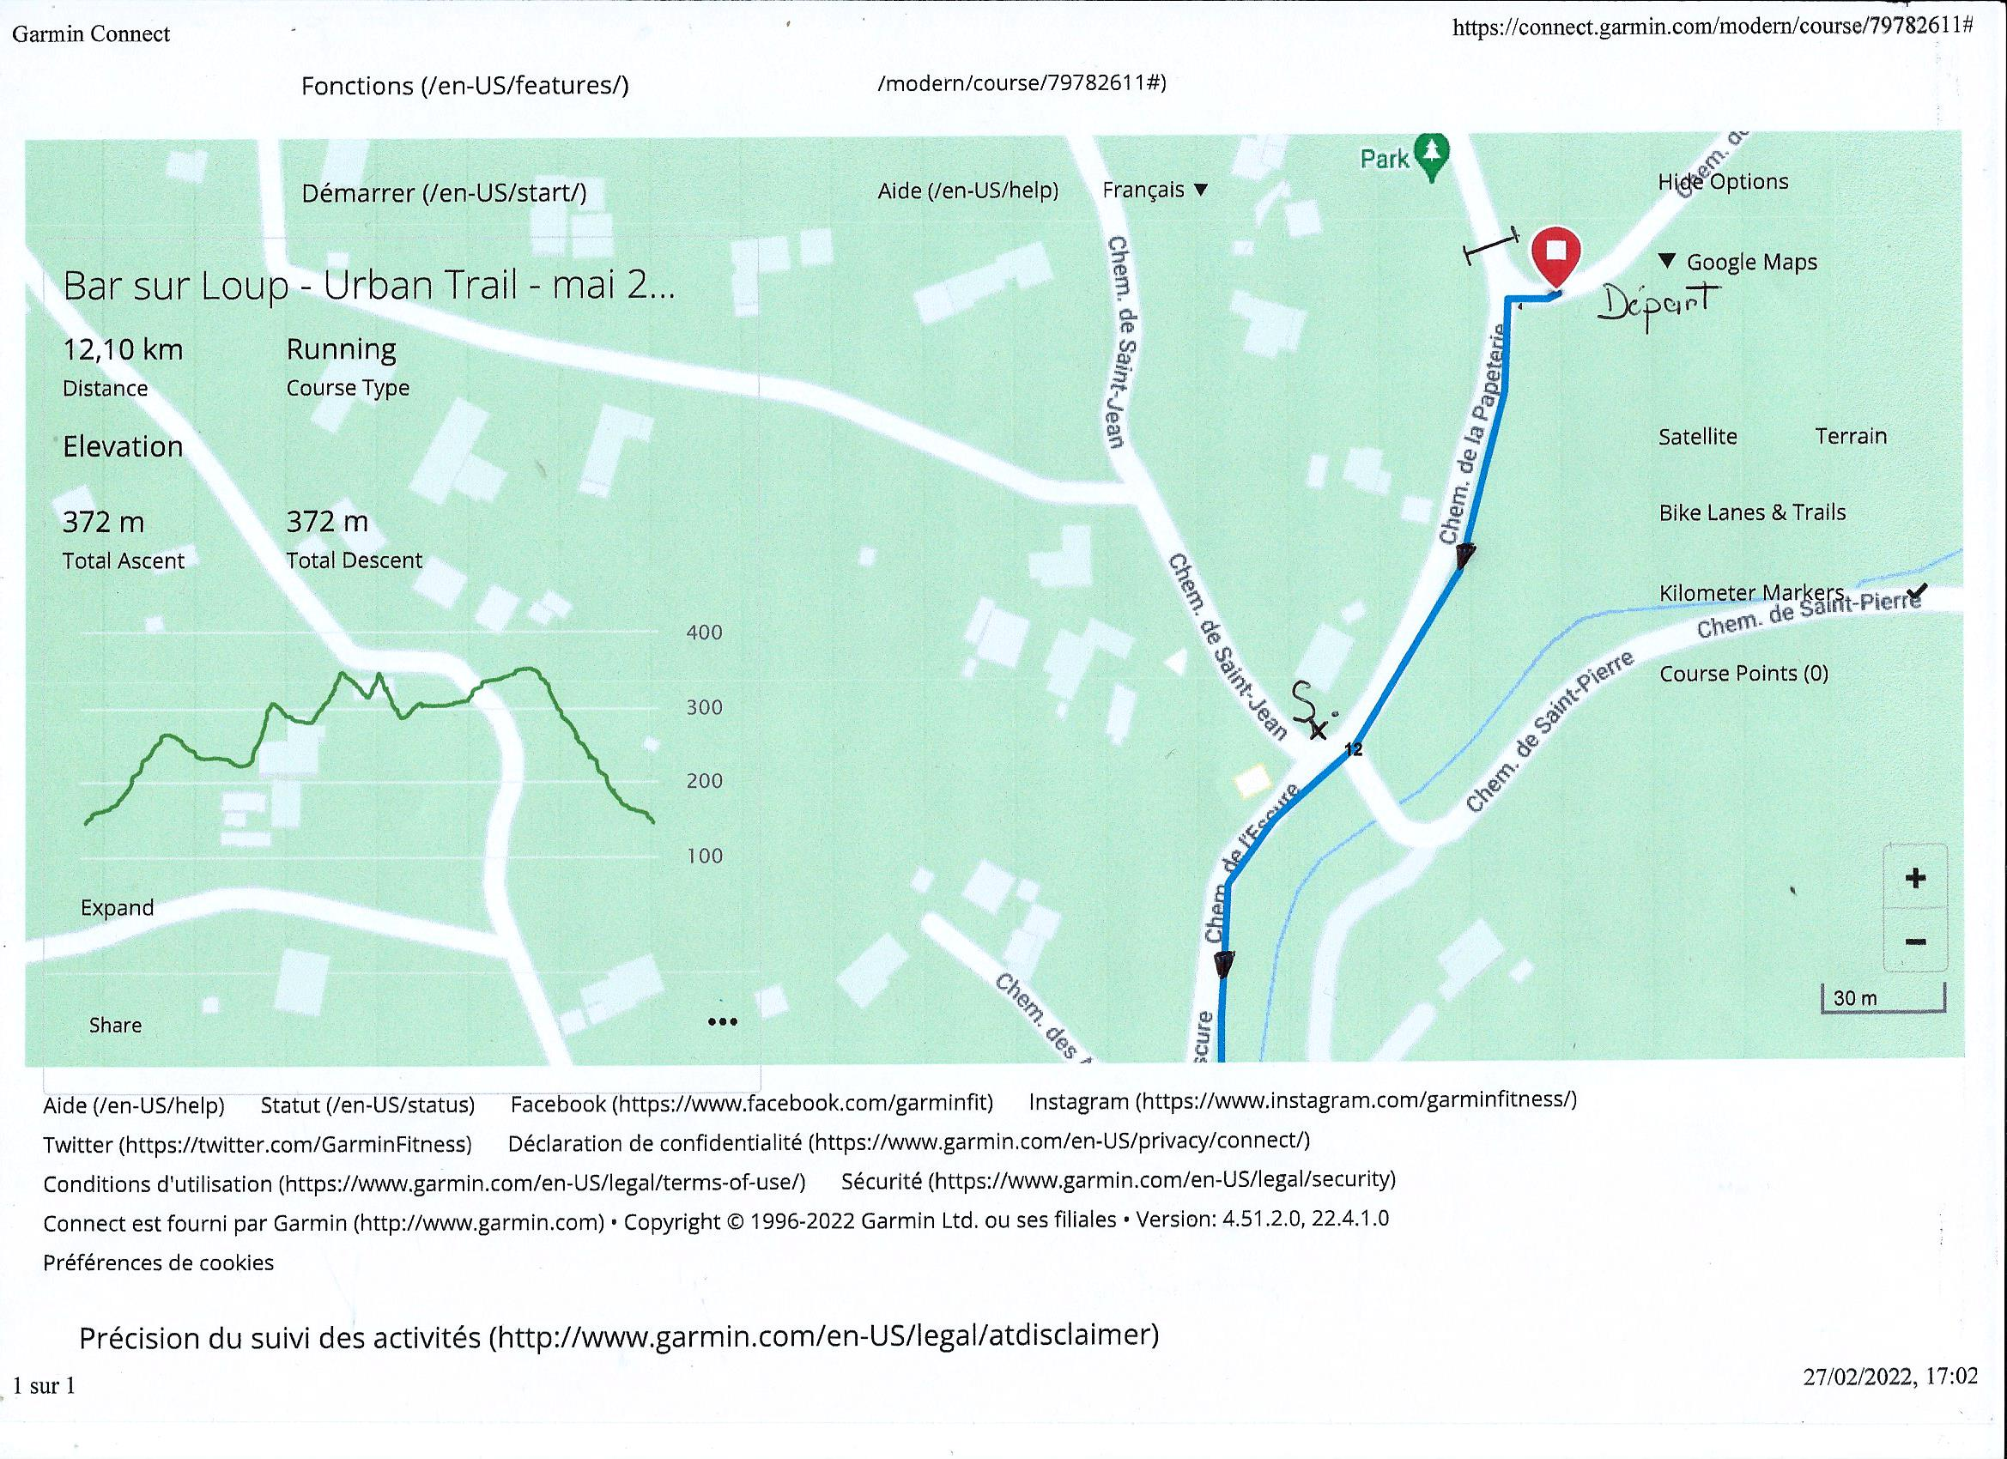
Légende :Barrière ou Tréteaux :
1
2
Notes:
le Départ /Arrivée se trouve au niveau de l’ estrade

Slide 4
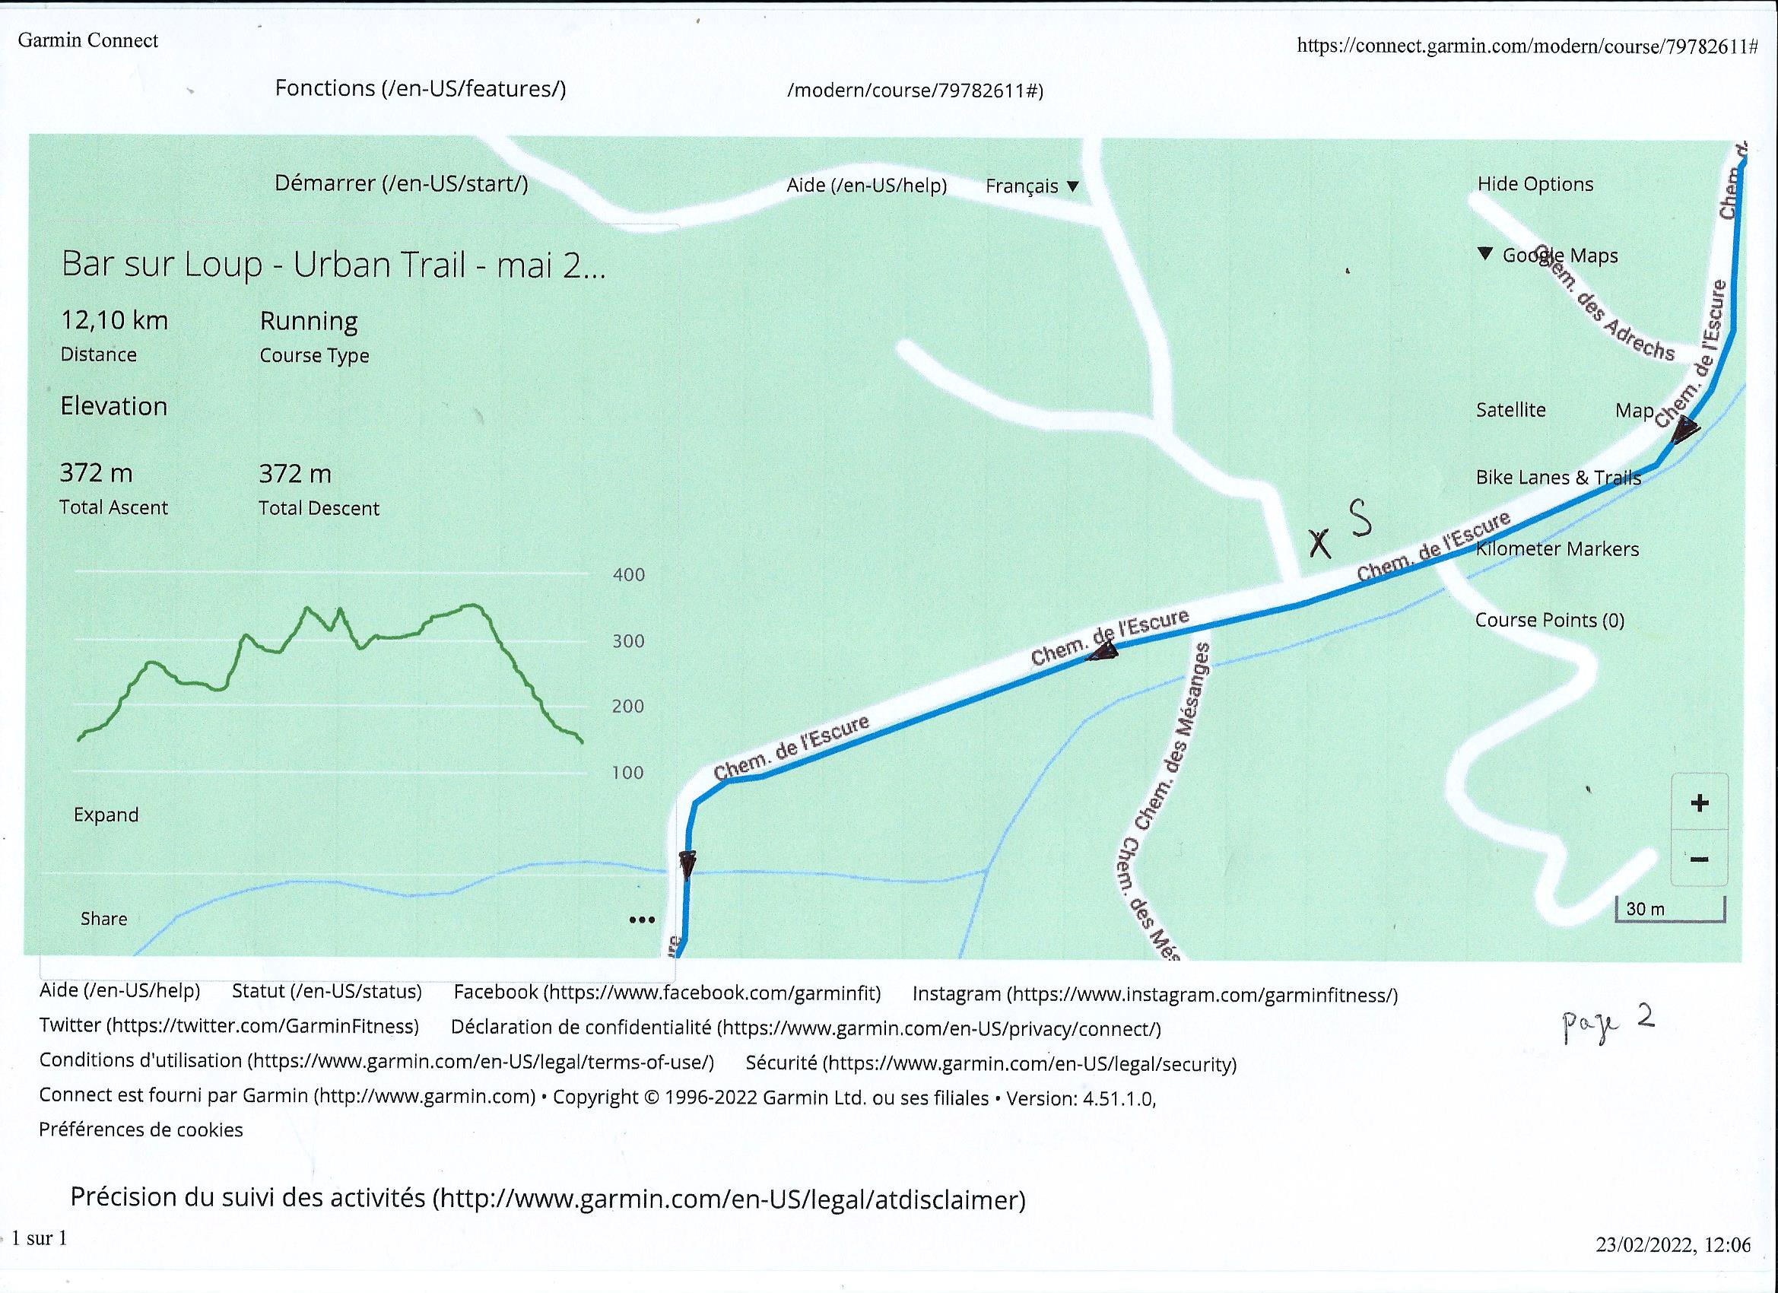
3
4
Notes:
Le Signaleur ch du vallon sera s/p aussi pour le retour du parcours

Slide 5
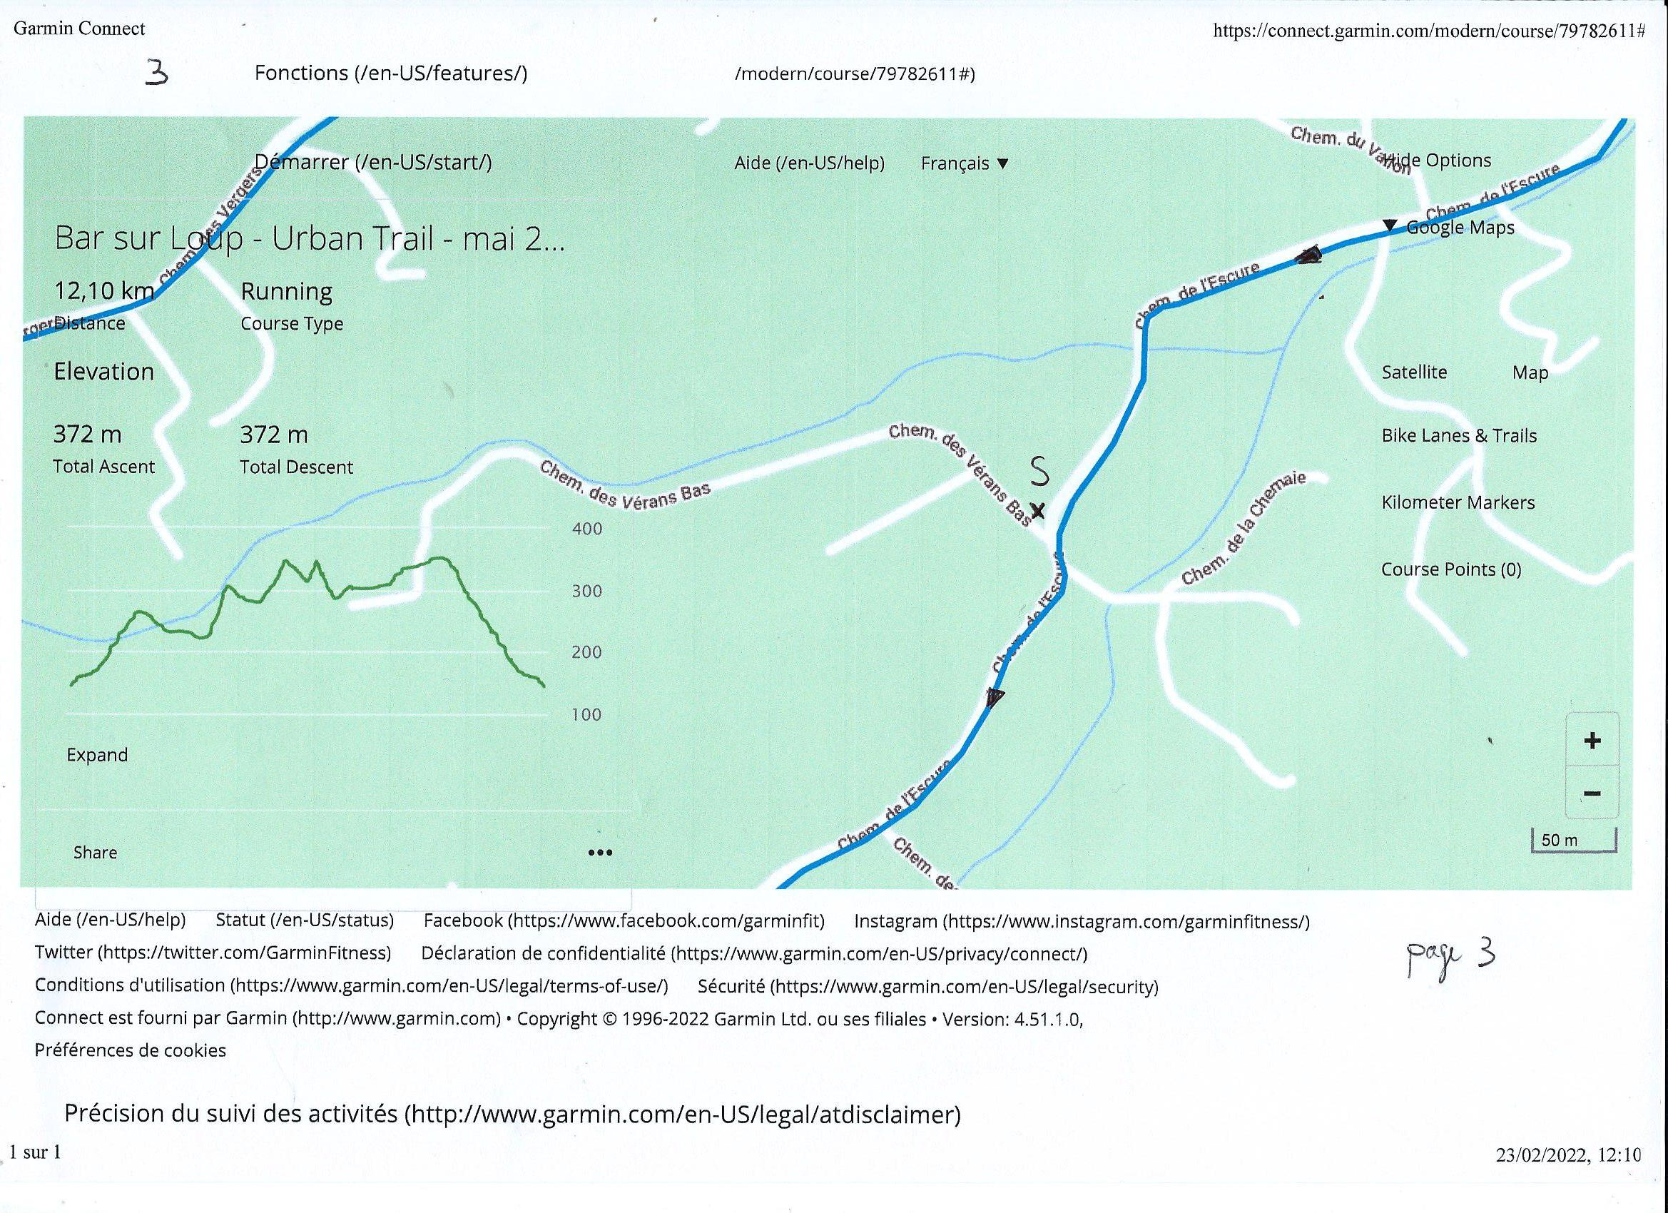
5

Slide 6
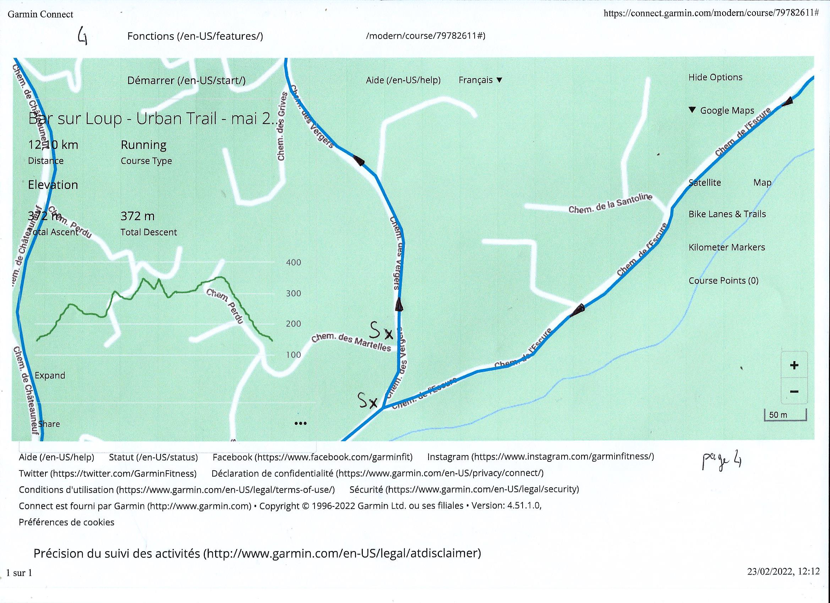
Légende : Barriere Vauban
7
6
Notes:
Chemin des Grives : flèche directionnelle dans le sens de la course

Slide 7
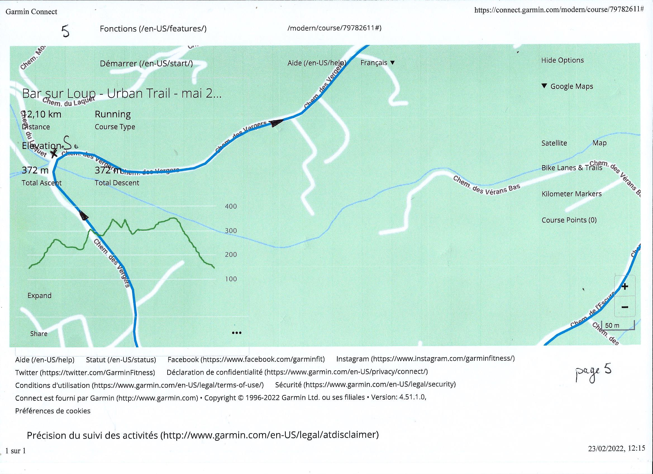
8
Notes:
Sortie Ch du Laquet : fléchages vert Diriger les véhicules dans le sens de la course /pour les traverses les Habitants seront averti par Flyers ou comm Lou Cougou

Slide 8
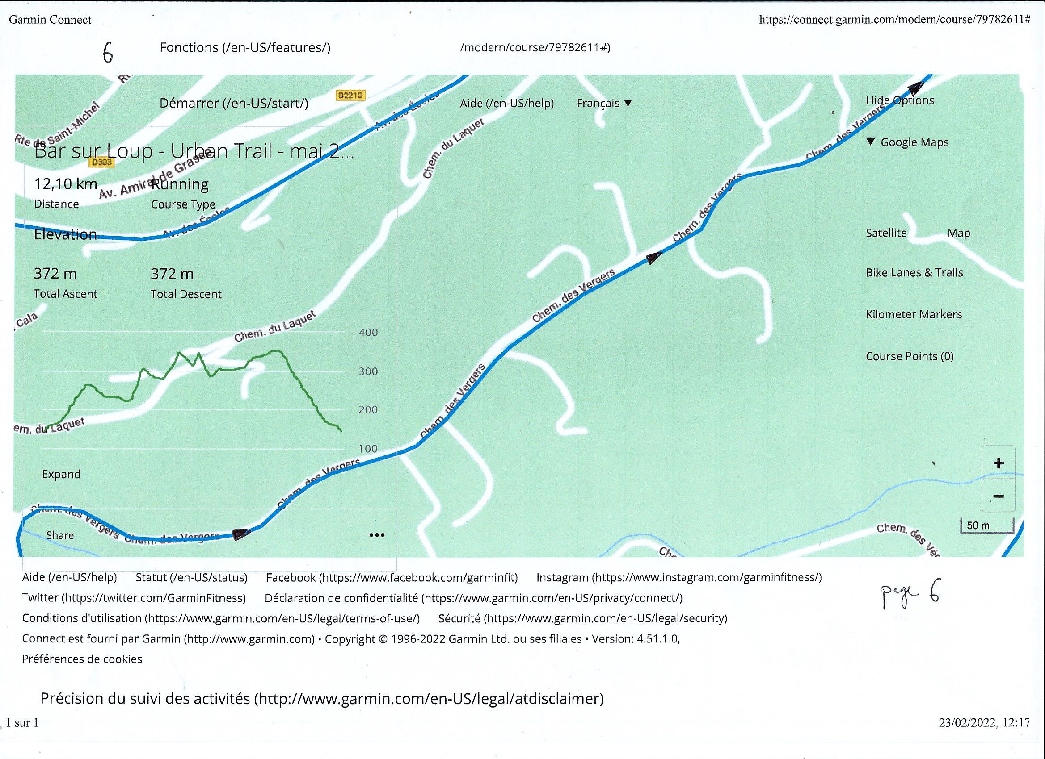
Notes:
Sur cette portion du Chemins des Vergers : Pour toutes les Traverses les habitants seront avertis par communication et Flyers dans le sens de la course voir fléchages vert

Slide 9
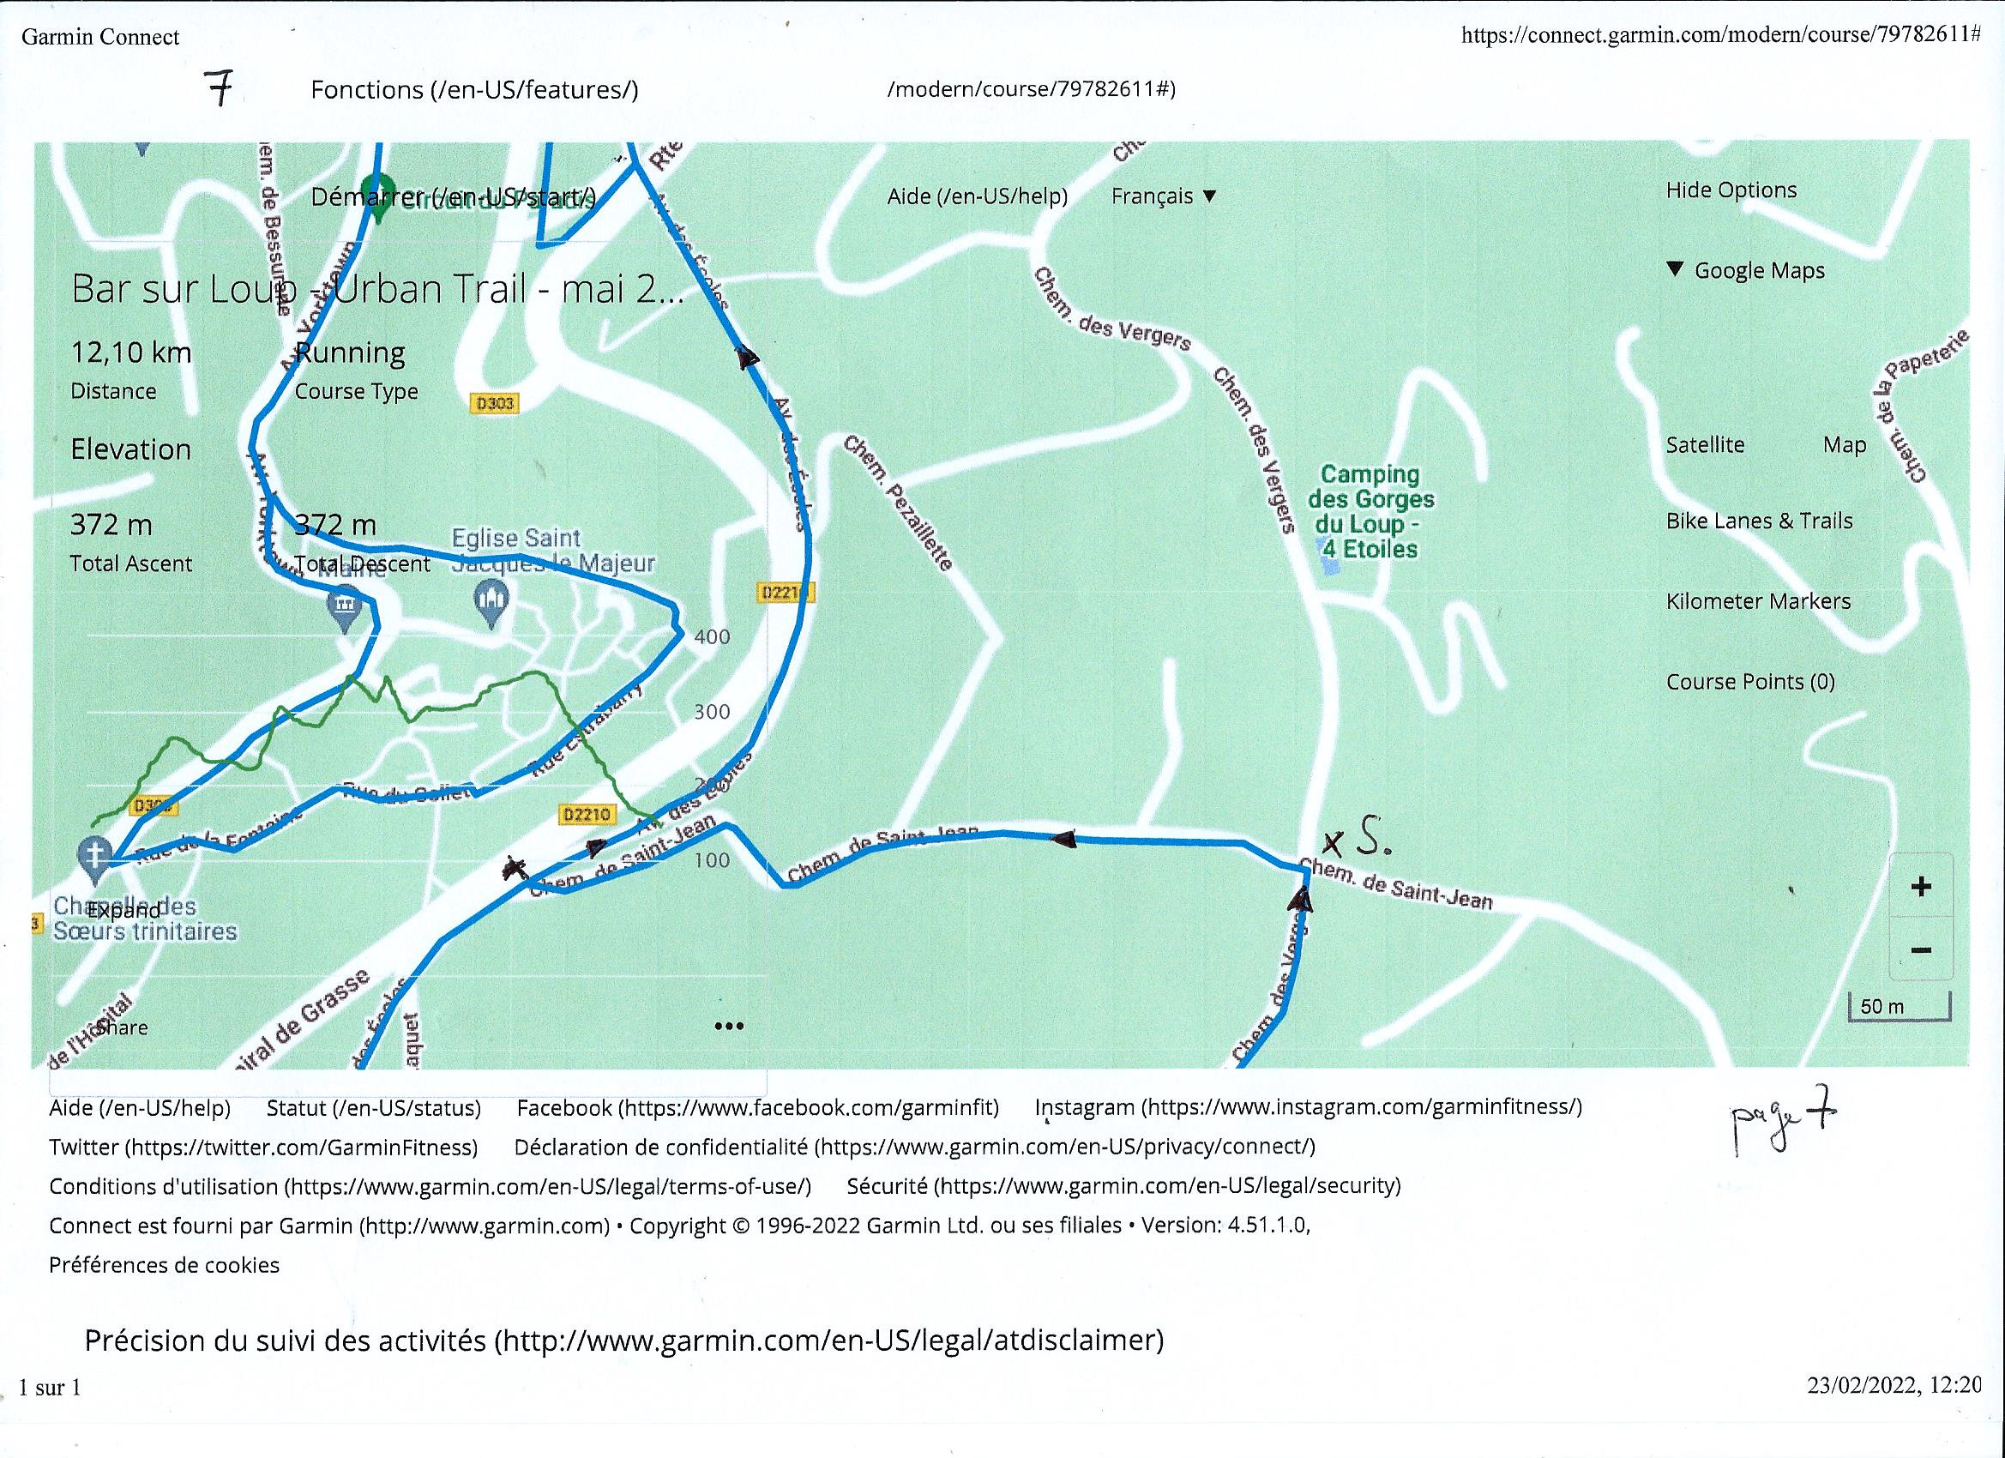
LEGENDE :Barriere ou Tréteau
9
10

Slide 10
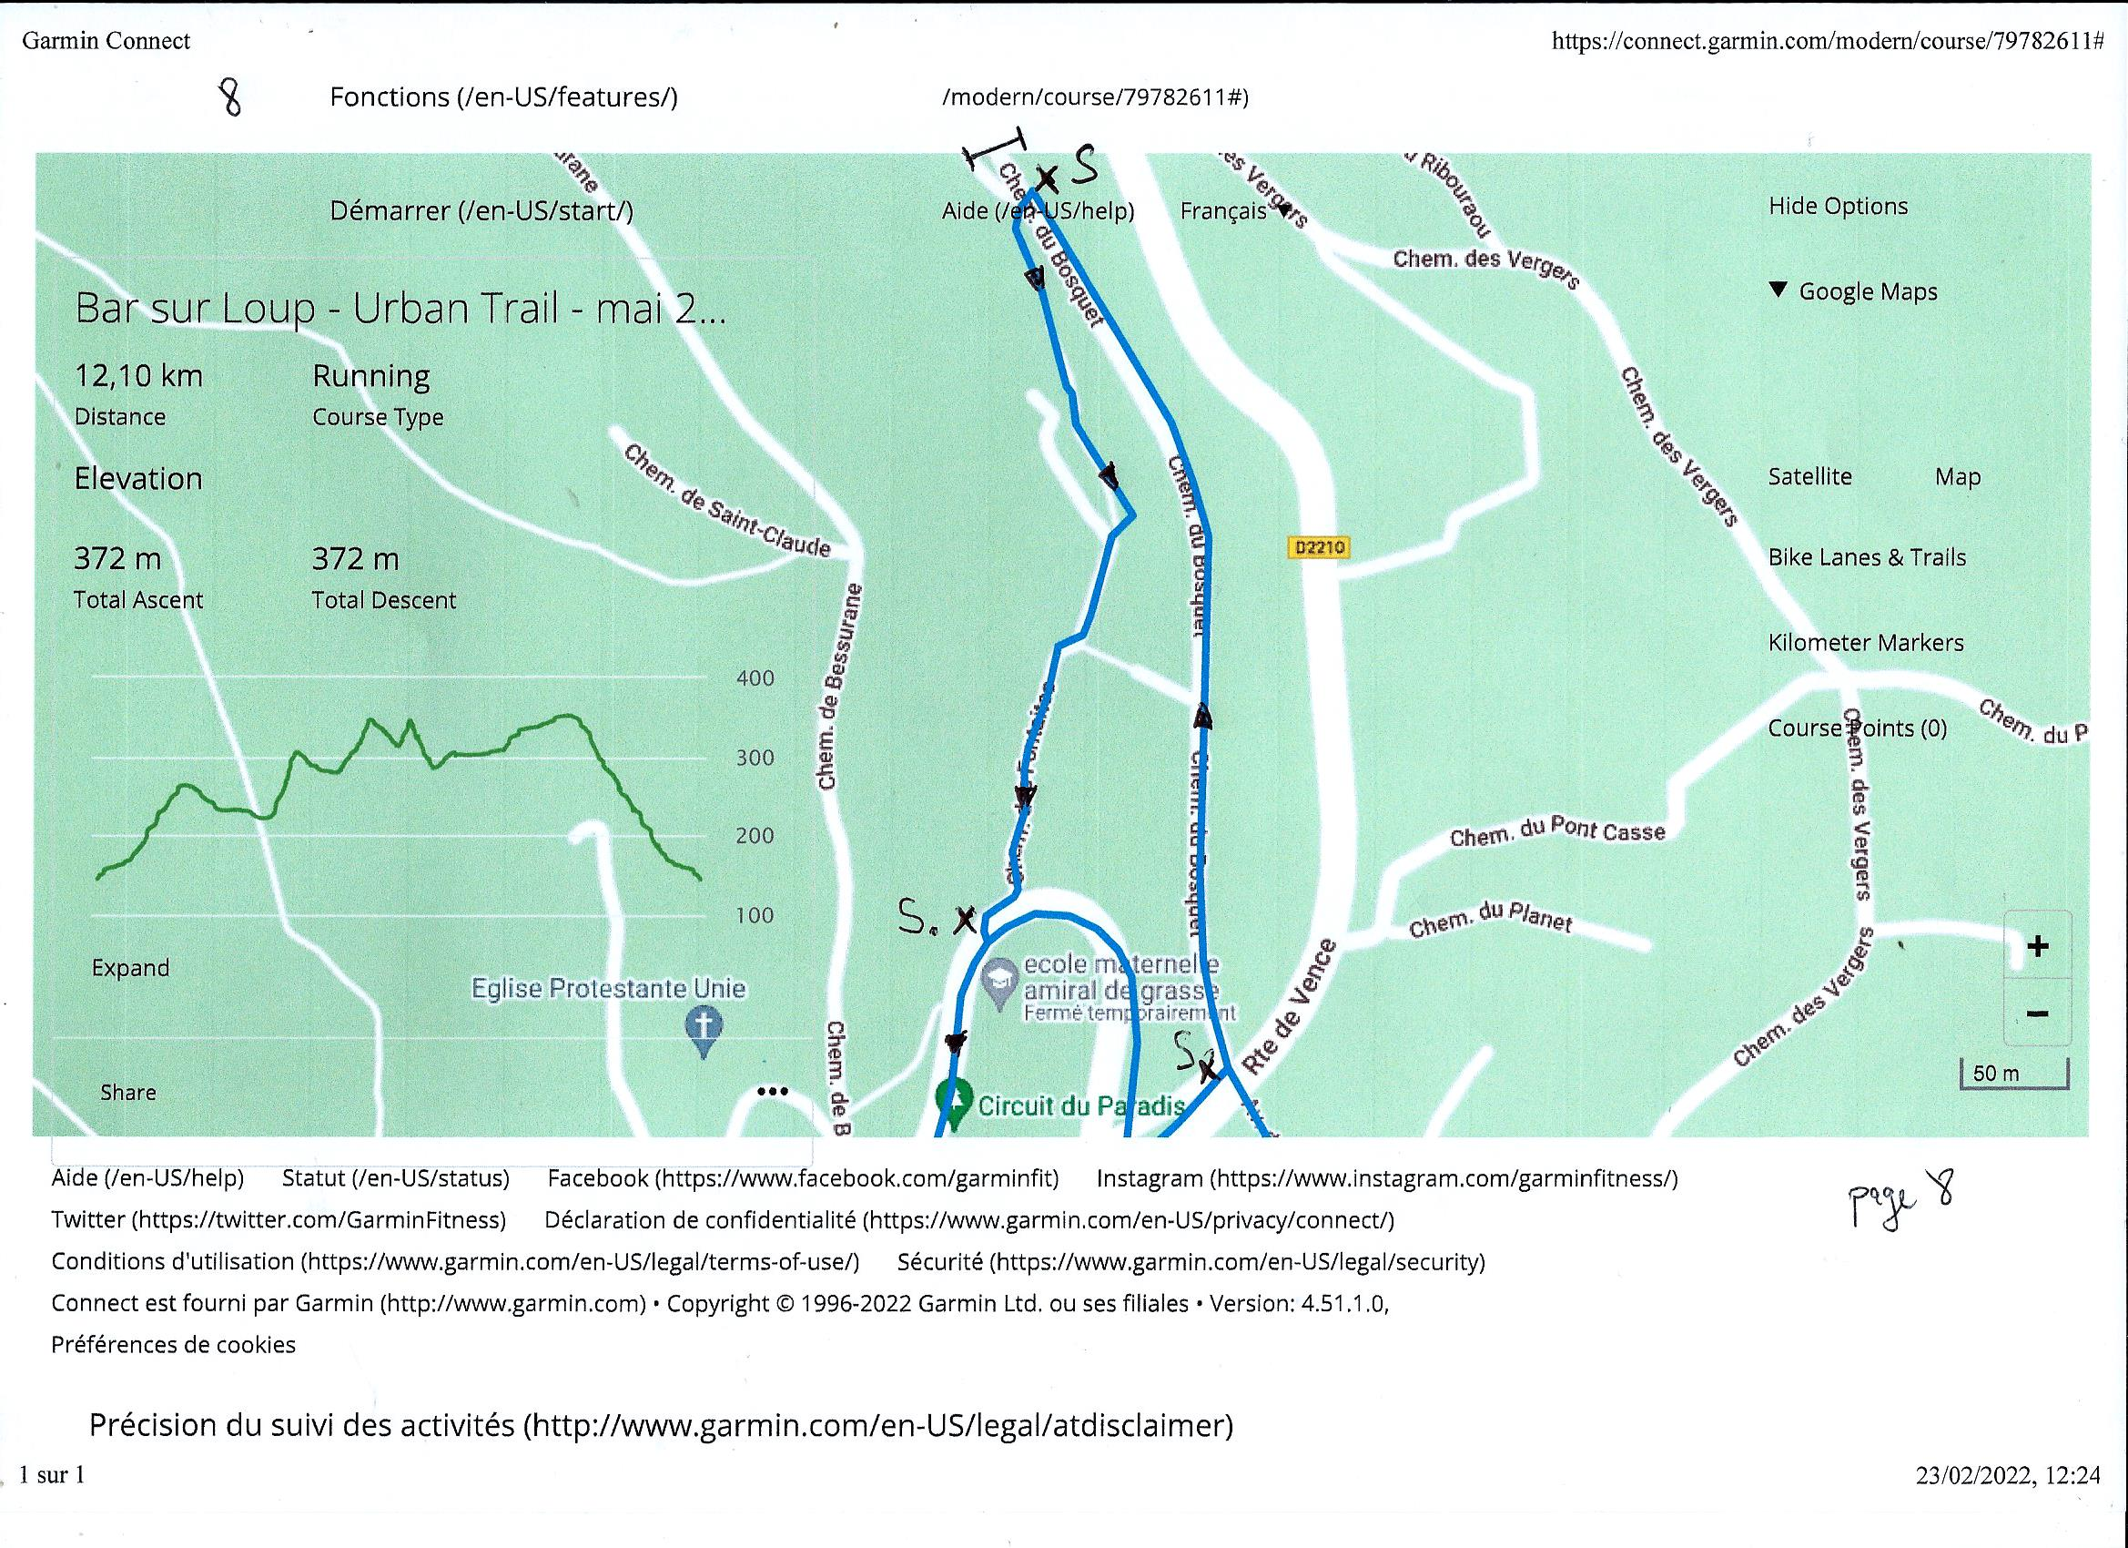
Barrière ou Tréteaux
13
14
11
12

Slide 11
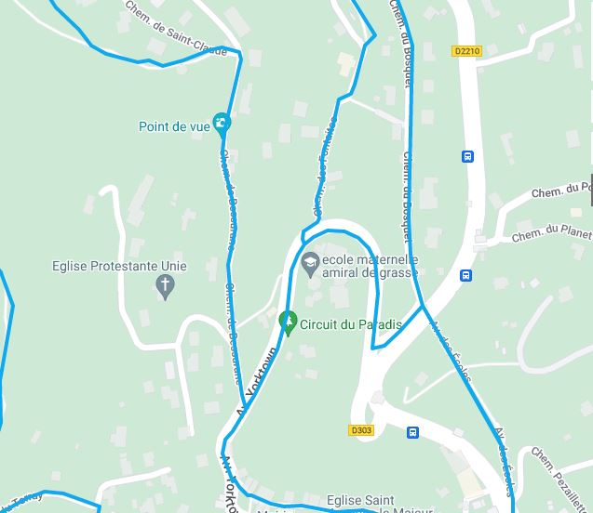
2 Signaleurs au Poste 14 pour le 12km et Bifurcation Parcours 19,7
16
14
15

Slide 12
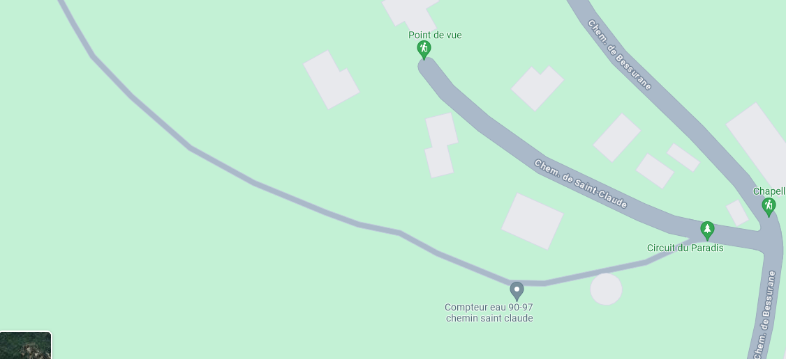
Parcours 19,7km
16
17

Slide 13
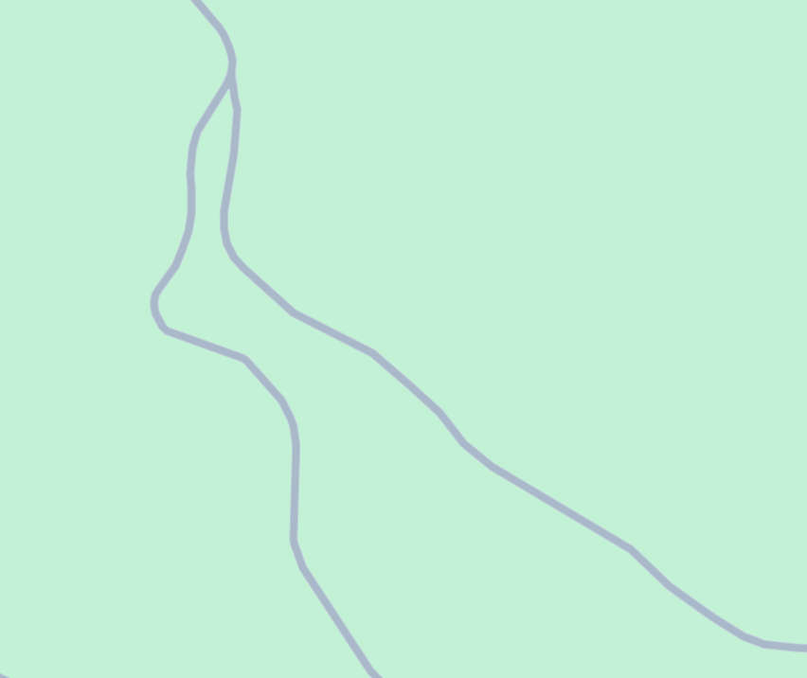
Parcours 19,7- Direction le Foulon
Balisage interdiction de voie

Slide 14
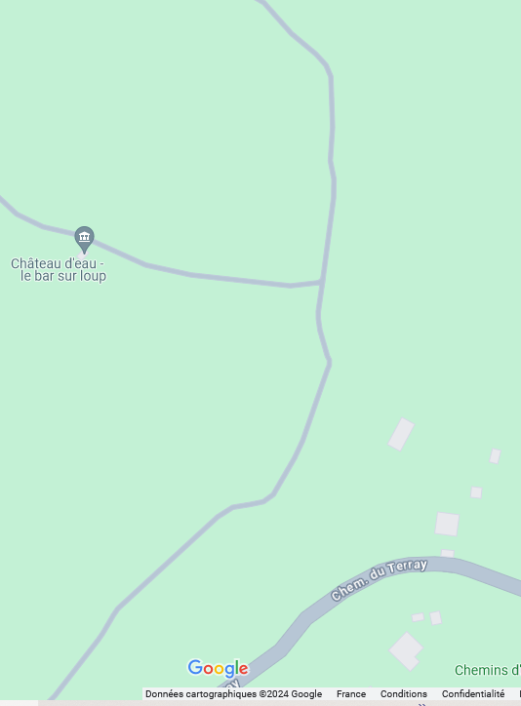
Panneau interdiction de voie

Slide 15
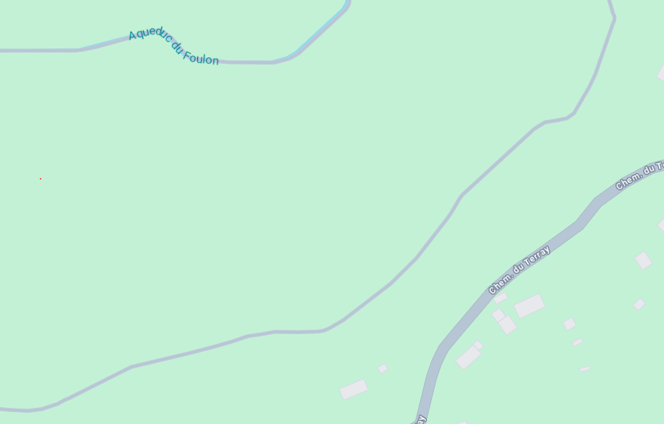
Sur le parcours du 19,7km

Slide 16
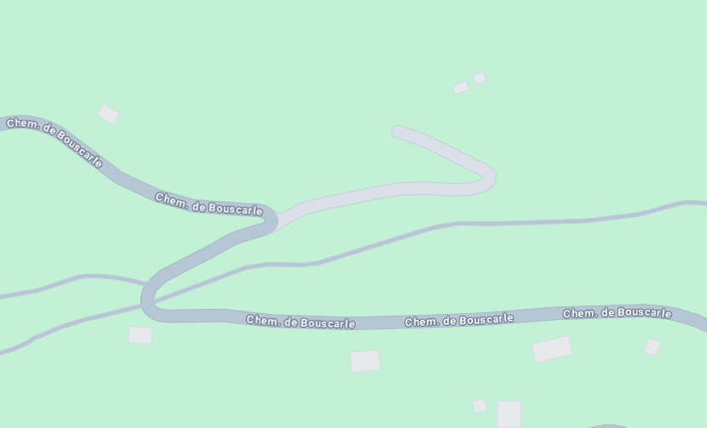
Sur le parcours 19,7 km -
signaleur intersection Aller /retour
18

Slide 17
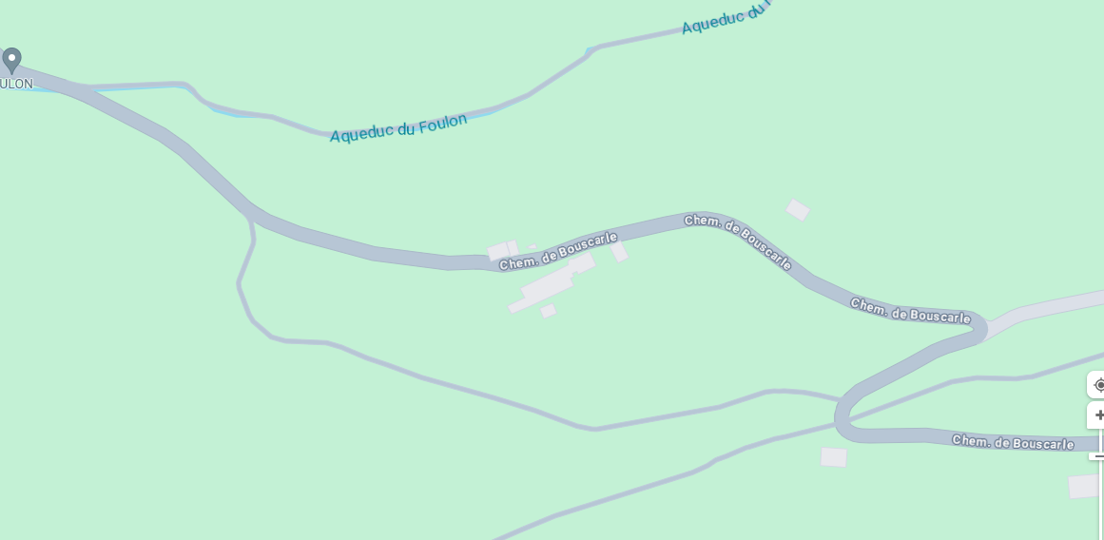
Sur le Parcours du 19,7 – km8
Km 8
18

Slide 18
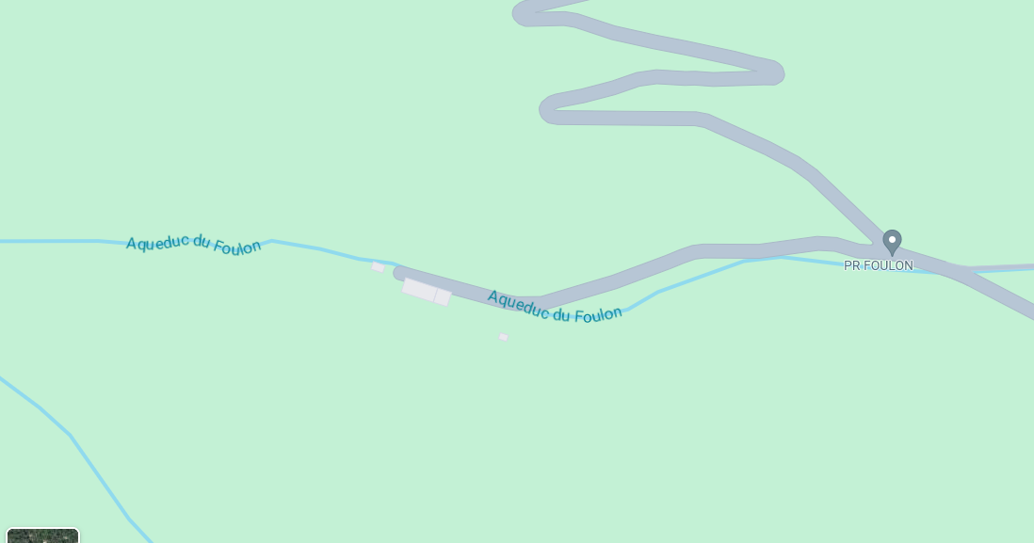
Parcours 19,7 – Signaleur poste 19 Epingle Bouscarle
19
Panneau interdiction

Slide 19
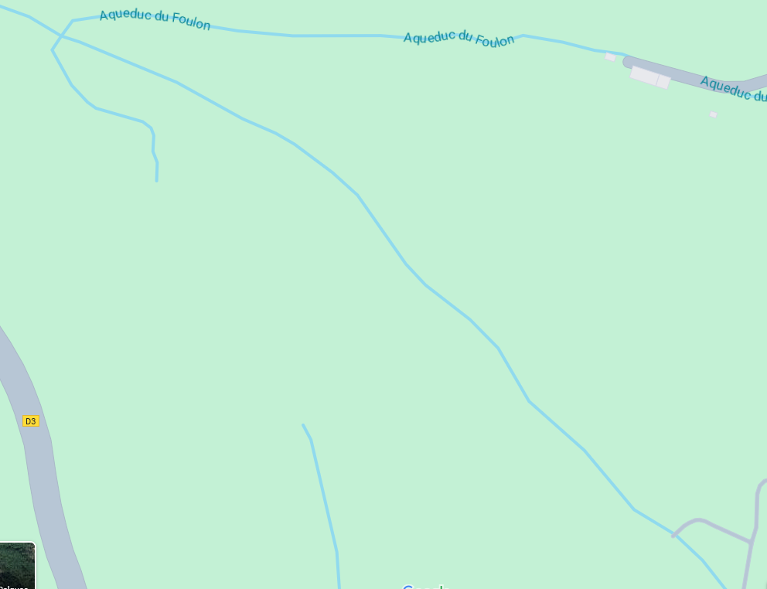
Sur le Parcours 19,7 km – Signaleur poste 20
20
Km 9

Slide 20
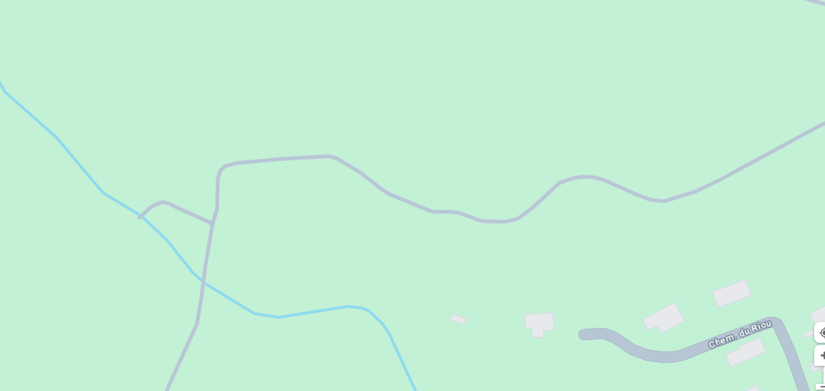
Sur le Parcours -19,7km

Slide 21
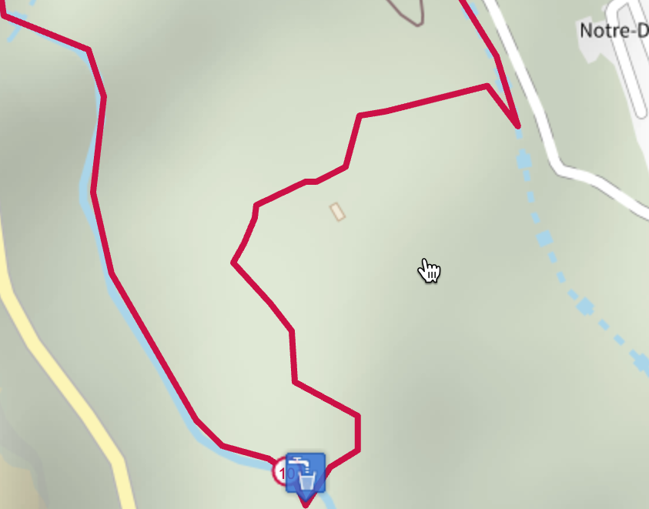
Sur le Parcours 19,7 km – km 10- ravito 2 signaleurs
Petit Ravito 1 personne
20

Slide 22
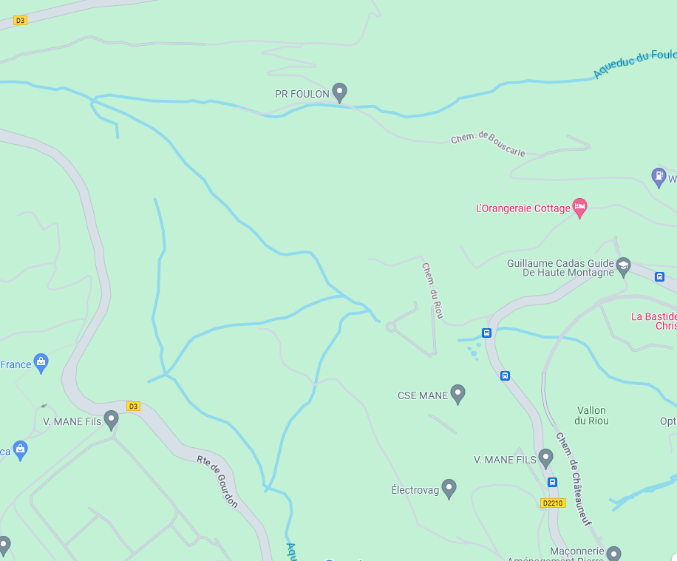
Retour sur le chemin de Bouscarle
18
20
Ravito 1 personnes

Slide 23
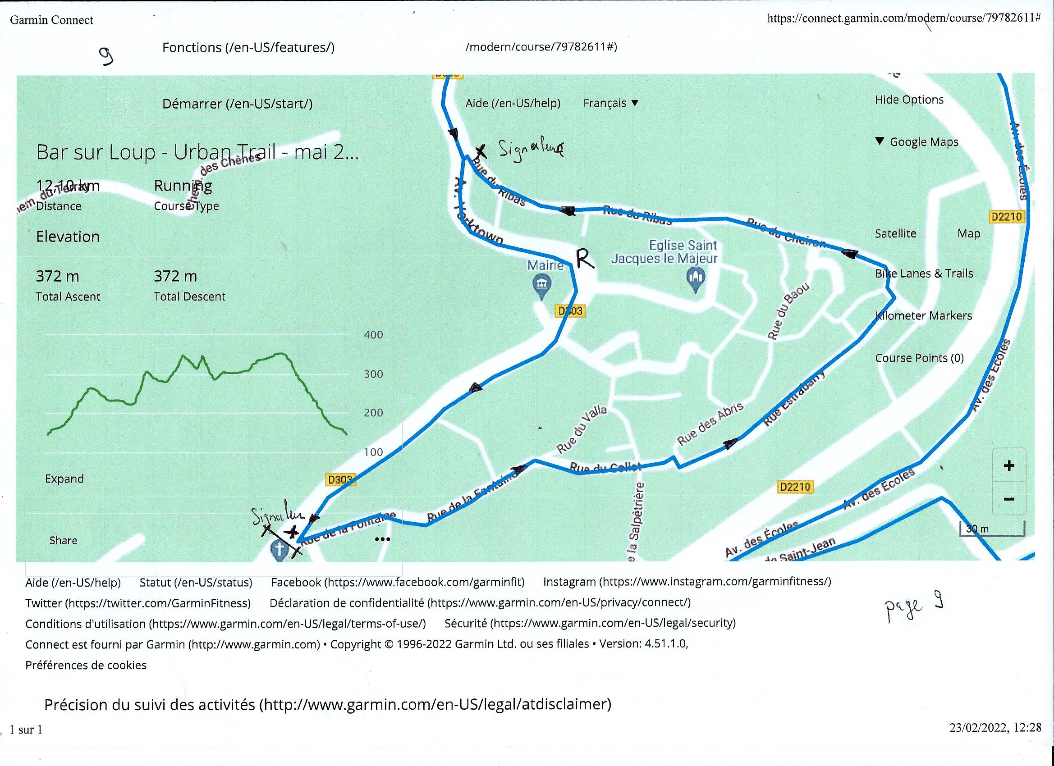
Retour Boucle 19,7km et parcours 12,2km
Barriere Vauban
26
23
24
Ravito 2 personnes
?
25
Notes:
Retour Boucle du 19,7 km et pa

Slide 24
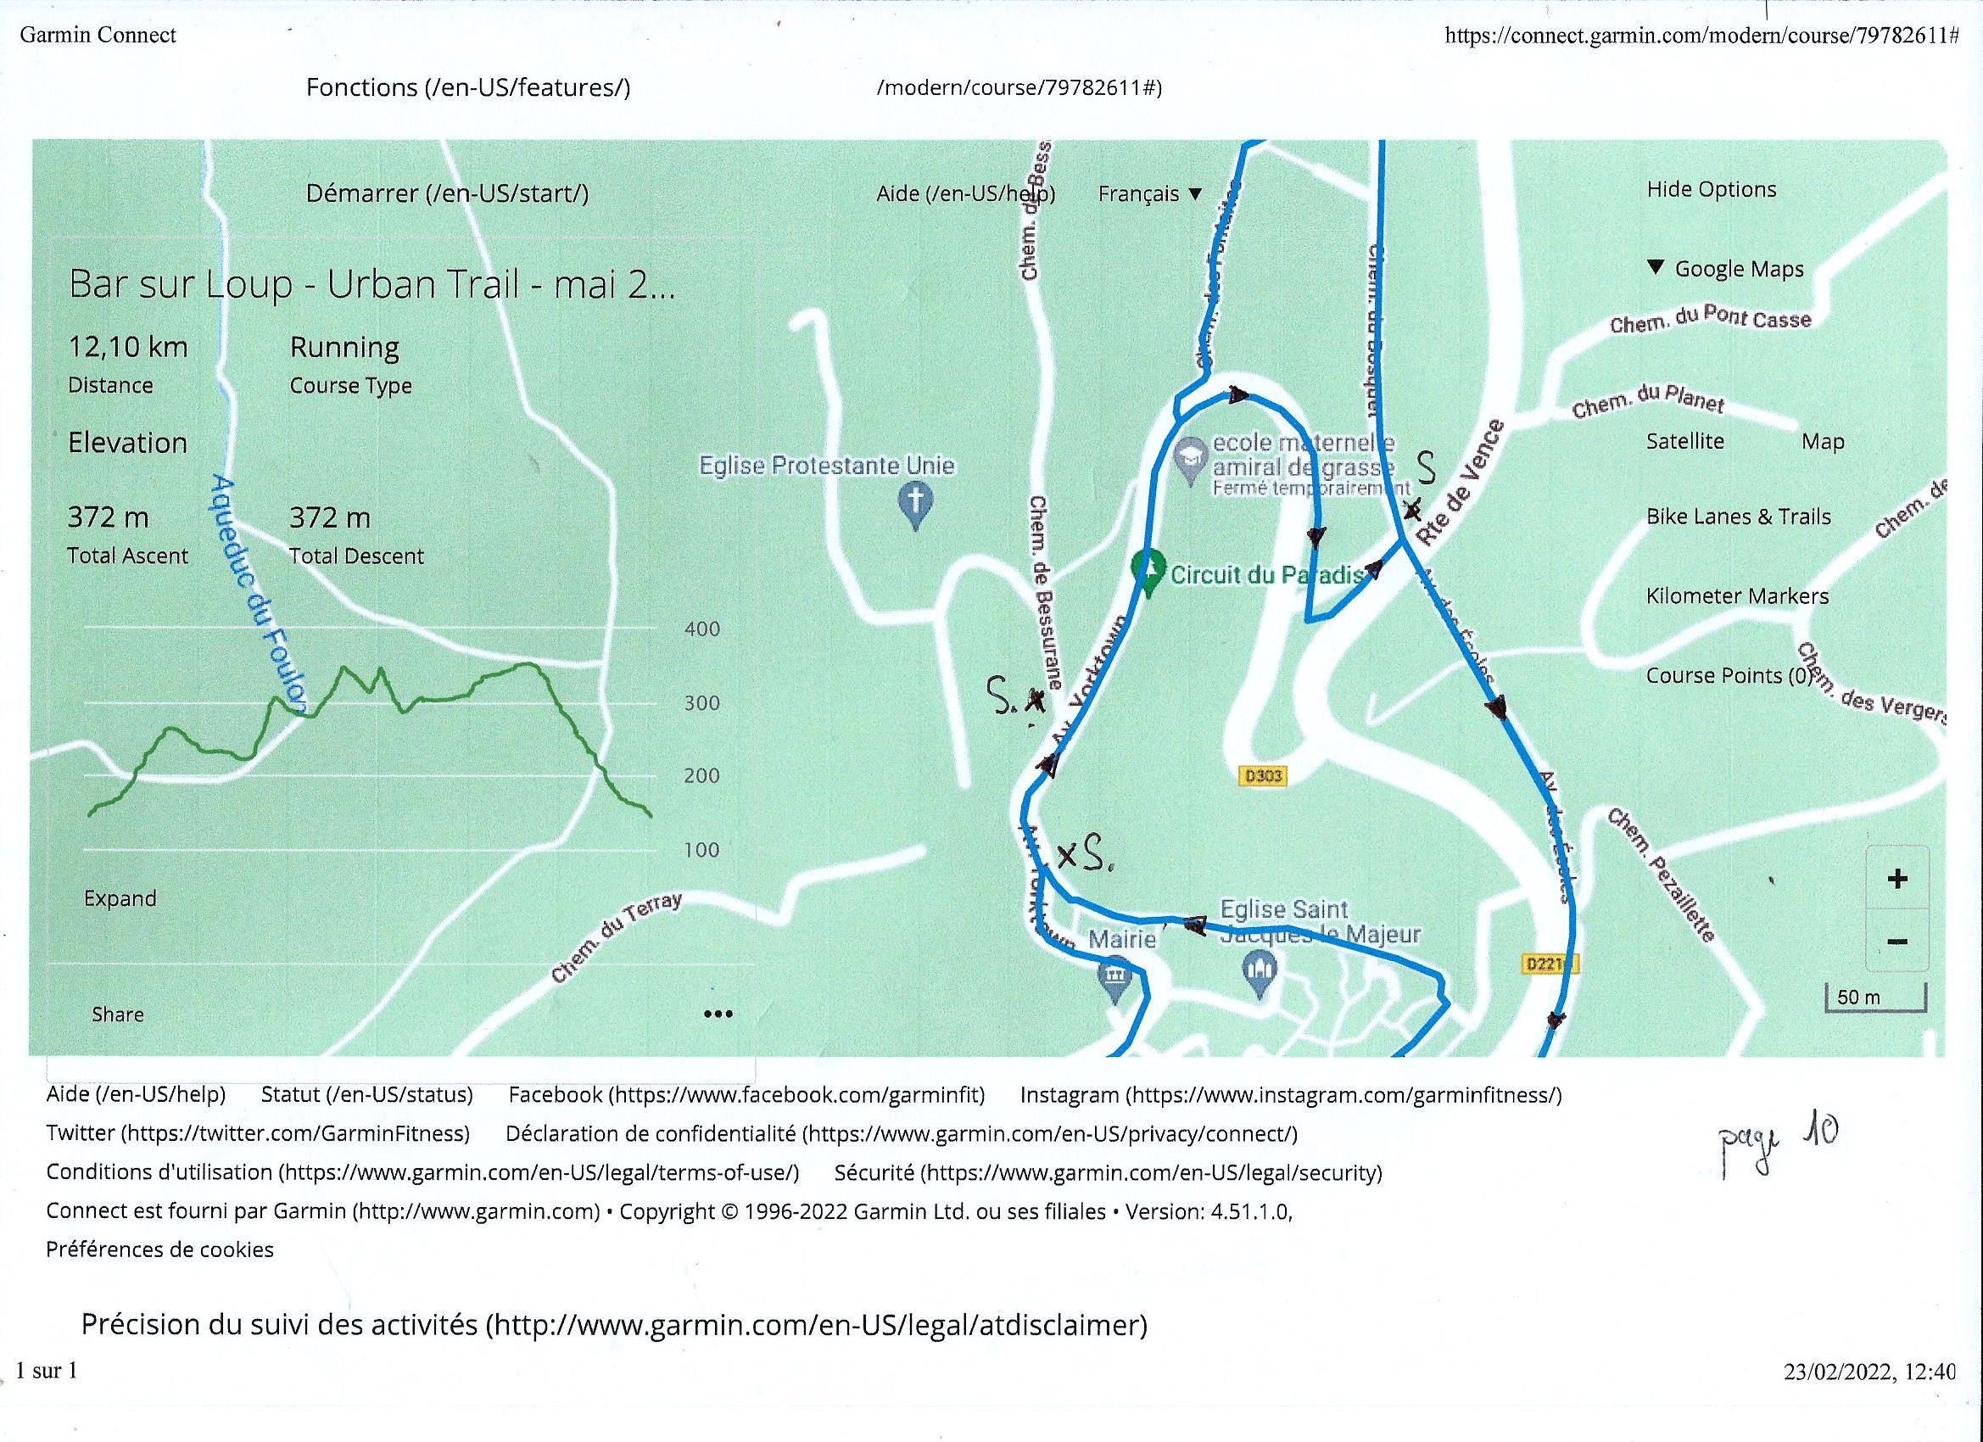
14
12
15
26

Slide 25
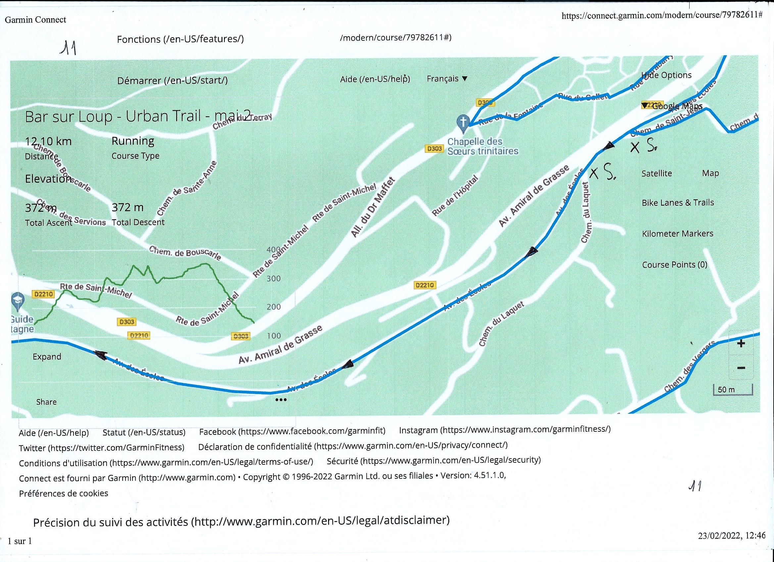
10
27
21
28

Slide 26
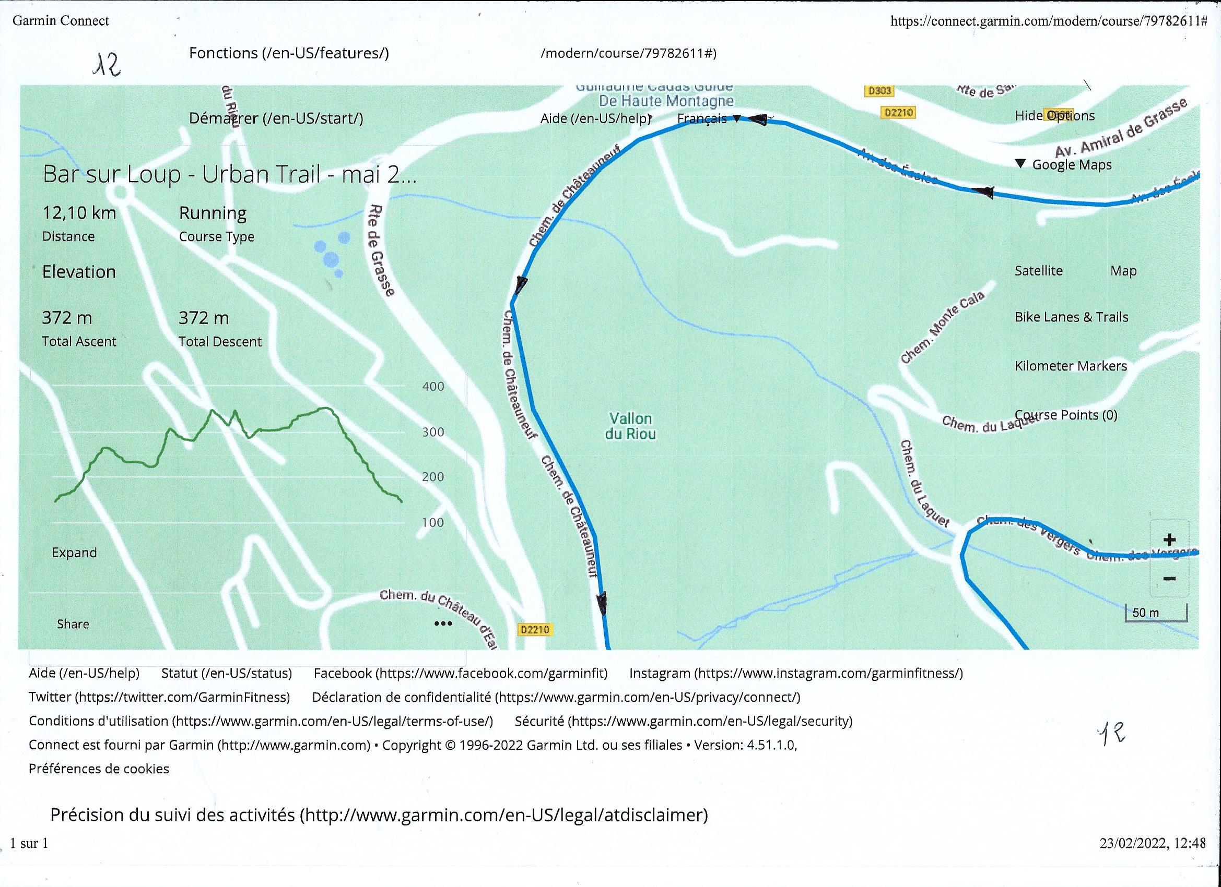
29

Slide 27
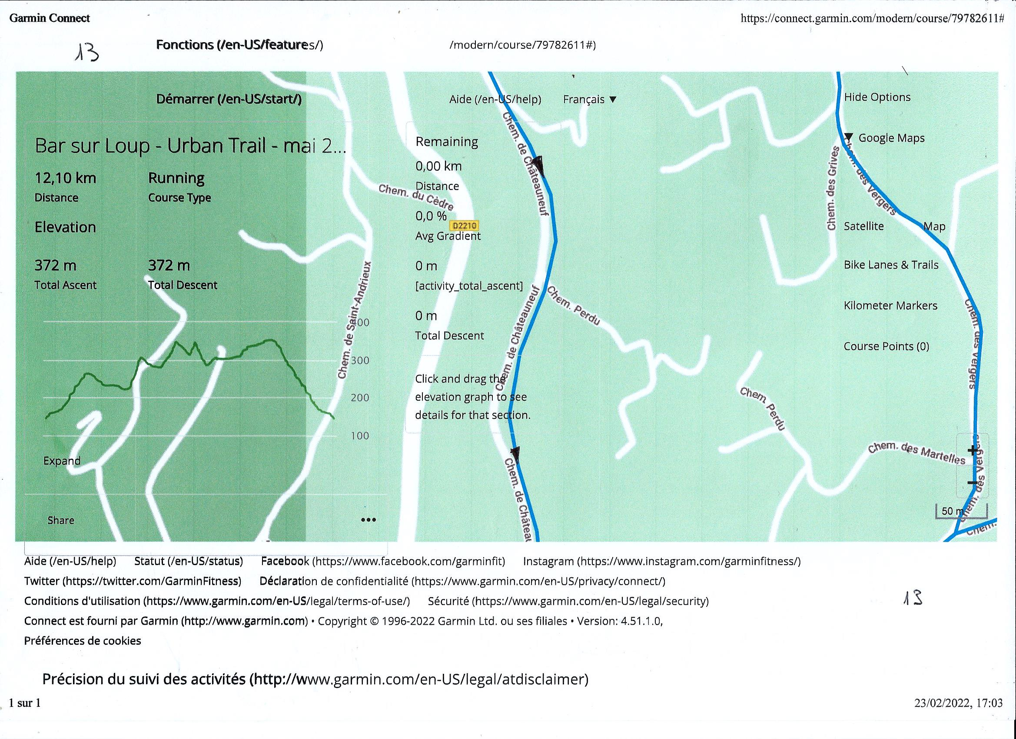
30

Slide 28
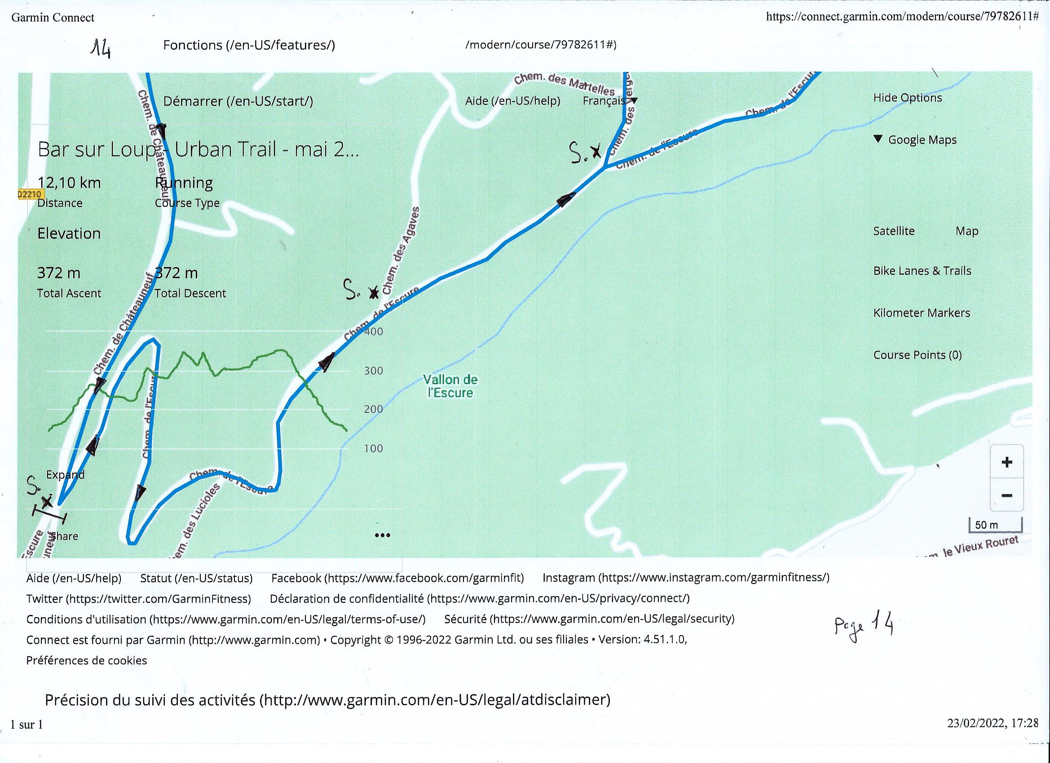
Ru balise ou Barrière
6
33
32
31

Slide 29
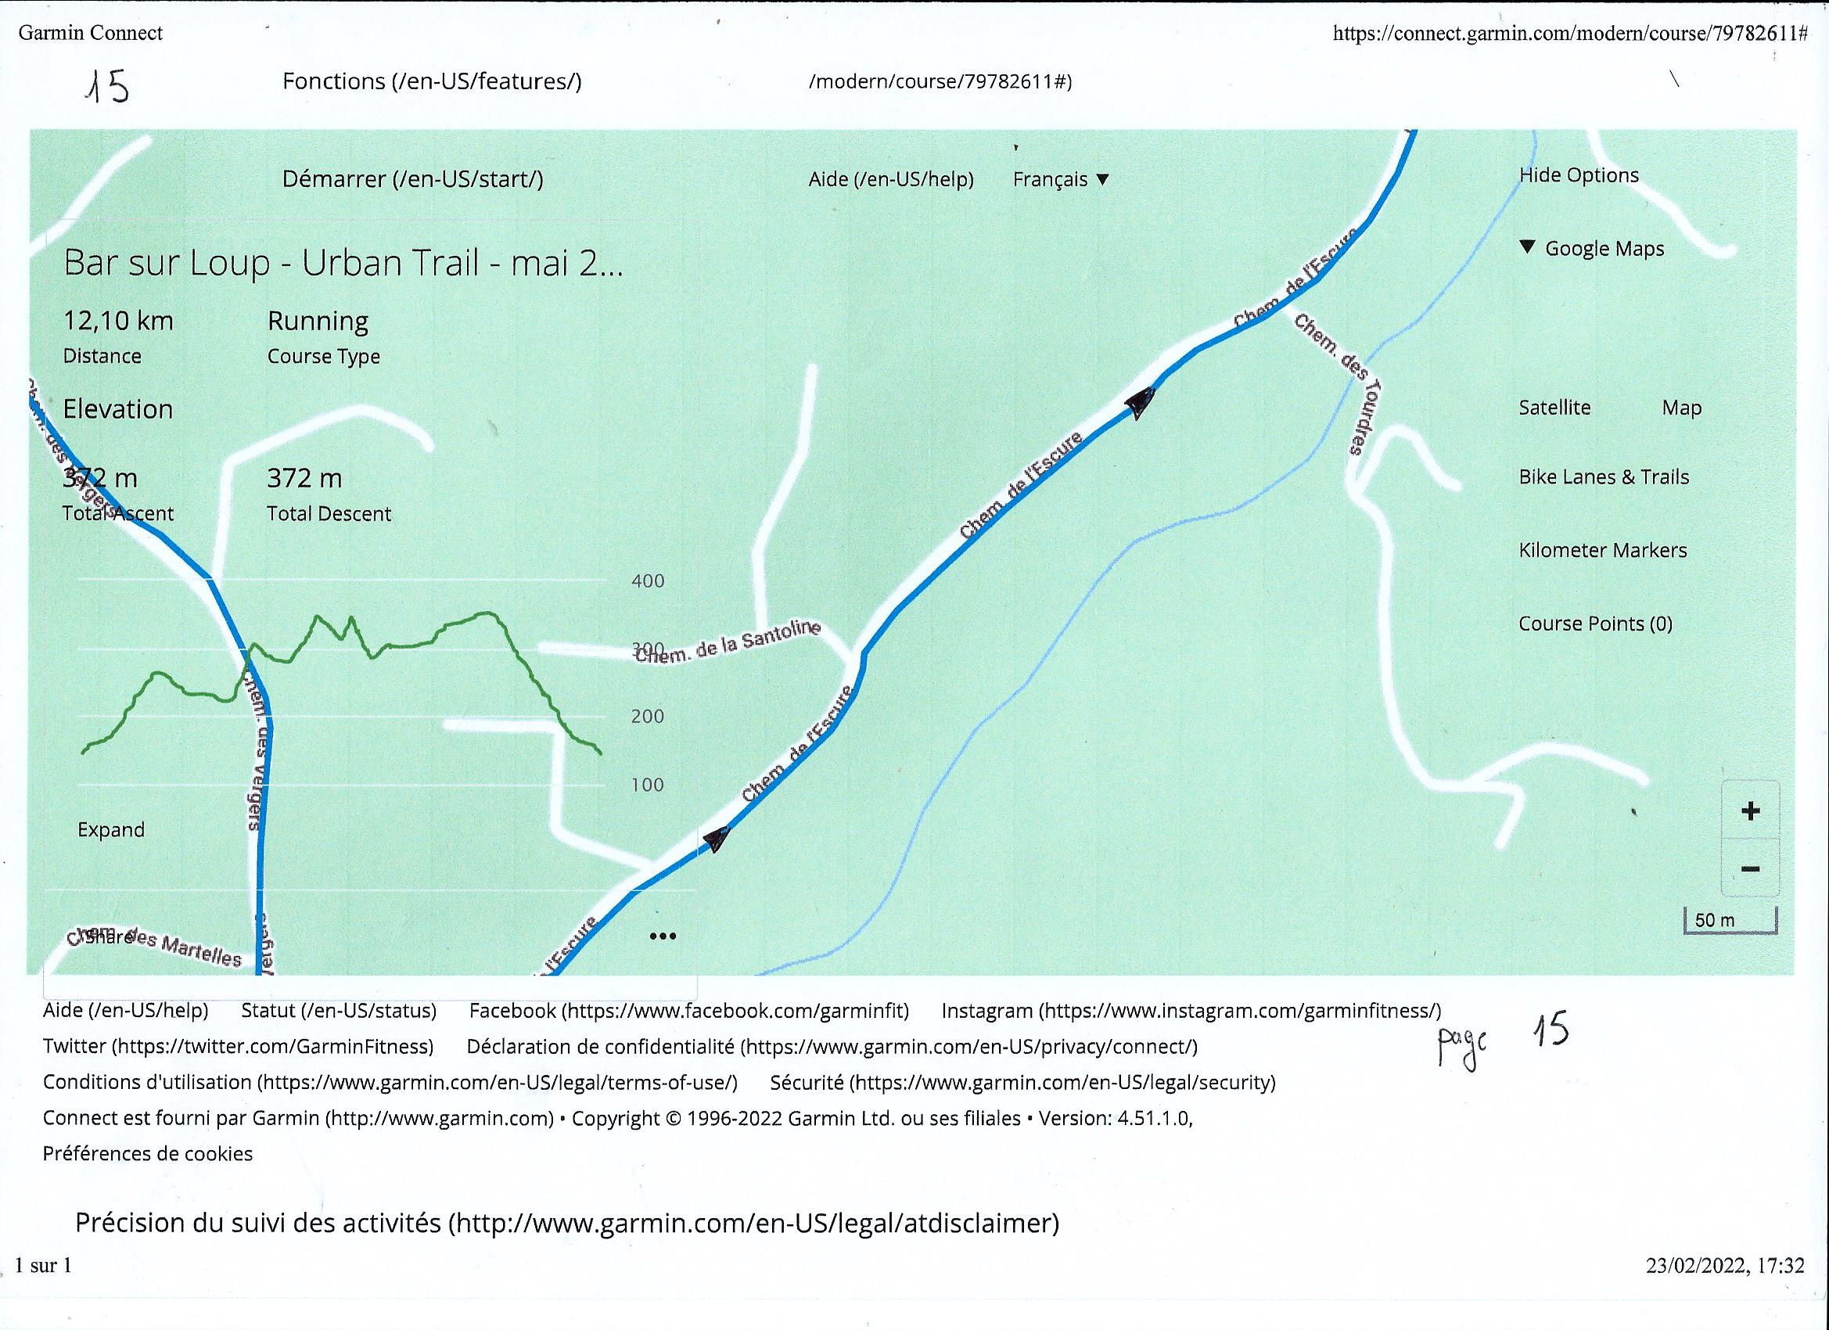
35
34

Slide 30
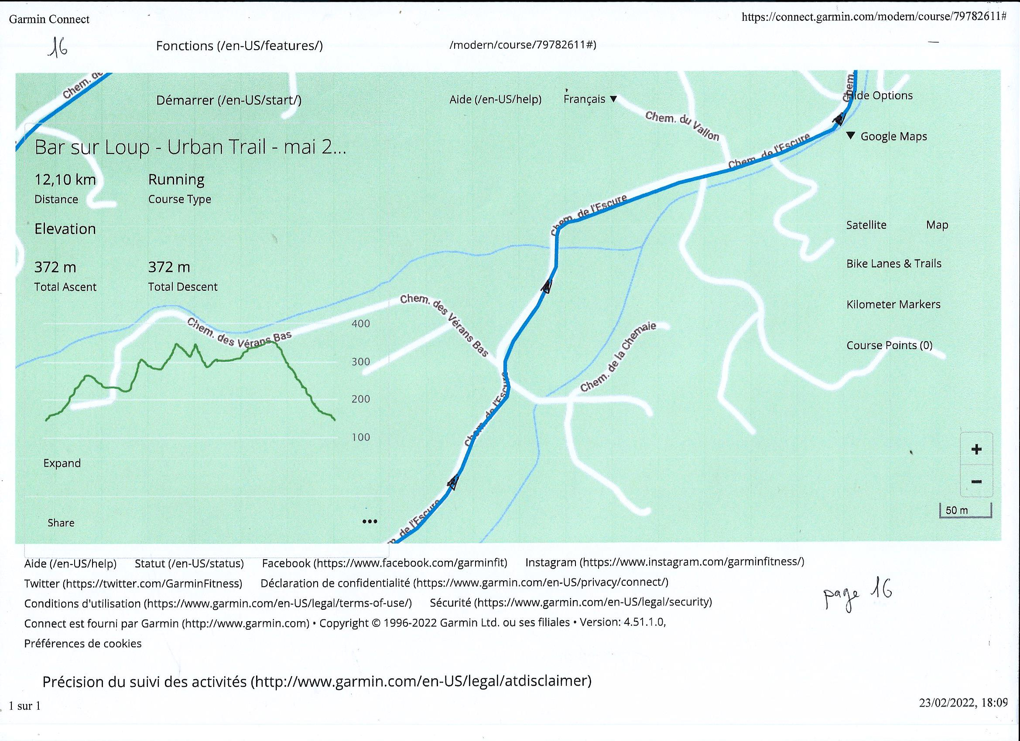
3
4

Slide 31
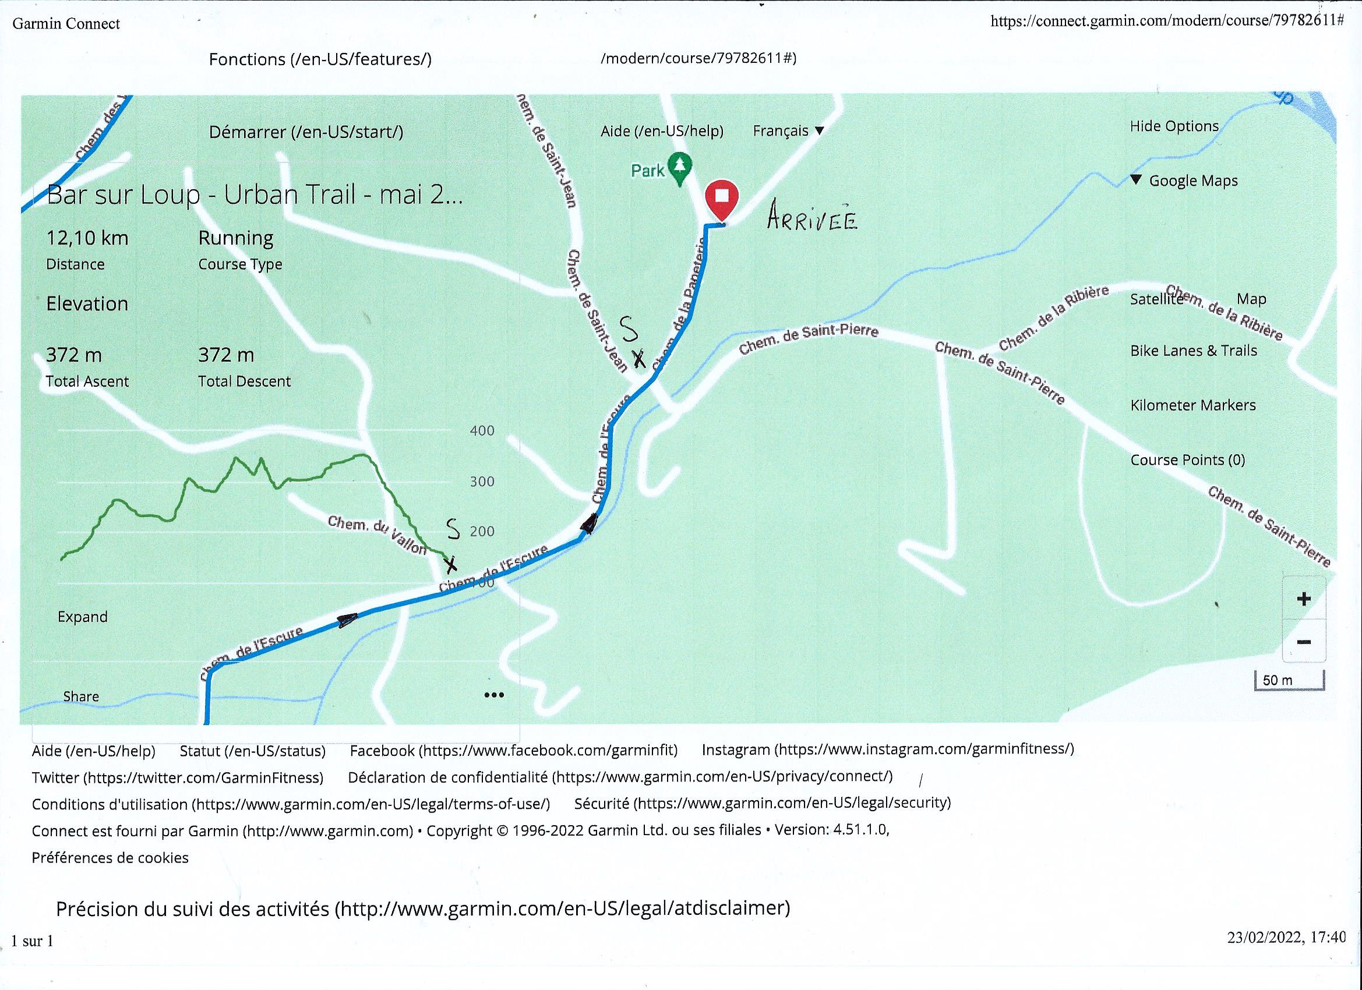
1
2
3

